Slide 1
Hoe zitten we erbij?
?

Slide 2
Studiejaar
Op het programma staan de volgende onderdelen:
2 IBS’en
Stand op een beurs periode 1
Productlijn eigen stijl periode 2 en 3
BPV-opdrachten eind periode 2 inleveren en periode 3
IBM periode 2 en 3
Werkprocesexamen periode 4
Proeve van Bekwaamheid periode 4

Slide 3
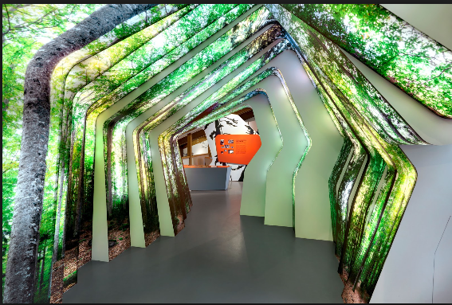
Stand op een beurs (SOB)

Slide 4
Leerdoelen en succescriteria
1. Je blijft op de hoogte van de laatste trends en ontwikkelingen in de bloemenbranche.
2. Je ontwerpt een beursstand.
3. Je organiseert mensen en middelen voor de inrichting van een presentatie op basis van een plan van aanpak.
4. Je instrueert medewerkers bij het inrichten van de beursstand.
5. Je presenteert eigen werk op een aantrekkelijke wijze aan publiek.
6. Je evalueert je werk

Slide 5
Beroepssituatie bij de opdracht
Beschrijving van de beroepssituatie:
“De Beursorganisatie” organiseert ieder jaar een aantal beurzen die gericht zijn op de branche. Dit jaar ben jij gevraagd om een beursstand te ontwerpen en in te richten.
Op de beurs presenteren heel veel bloemstylisten hun werk. Daarom is het belangrijk op te vallen en je eigen stijl te laten zien.
Je begint met het maken van een ontwerp voor de beursstand. Op basis van het ontwerp maak je een plan van aanpak om de beursstand in te richten. Je koopt de benodigde materialen in en je organiseert medewerkers om je te helpen bij het bouwen van de stand. Natuurlijk moet je hierbij wel binnen het gestelde budget blijven.
Tijdens de beurs vertel je de bezoekers enthousiast over je werk.

Slide 6
Leervragen:
Hoe laat jij je eigen stijl als bloemstylist zien?
Hoe werk je planmatig?
Hoe kun je een zo duurzaam mogelijke stand bouwen?

Slide 7
Opdracht :
Voor deze opdracht ontwerp je samen een stand voor een Trendbeurs tijdens de open dag op school. Je voert deze stand ook volledig uit. Je werkt vanuit een aangereikte trend.
Je krijgt de opdracht van een opdrachtgever om een stand van ± 3x2 m2 te ontwerpen. Je werkt met een bepaald budget. De opdracht loopt globaal gezien langs de volgende stappen:
- Projectbeschrijving; je legt in de projectbeschrijving uit wat de opdracht is en hoe je die wilt gaan uitvoeren.
-Ontwerpproces; je gaat individueel en in de groep aan de slag met het ontwerpen van de stand. Dit ontwerpproces moet tot op uitvoeringsniveau worden doorlopen.
- Uitvoering: de stand wordt volgens de gemaakte plannen uitgevoerd voor de gestelde deadline.
In de stand staat van elk van de groepsleden een bloemwerk passend bij het thema en de stijl van de stand. Het bloemwerk is technisch verantwoord en op een hoger creatief niveau vervaardigd.
Je toont aan in de uitvoering mensen te kunnen instrueren en hun vragen te kunnen beantwoorden op basis van een plan.
In de stand zorg je voor een totaalbeleving met inzet van digitale middelen.
Bij de voorbereiding op en de uitvoering van de stand zijn ARBO & (Brand)veiligheid en duurzaamheid belangrijk.
Je kunt onderbouwen hoe jullie zijn omgegaan met duurzaamheid in het gehele proces tot en met de afbouw.

Slide 8
Groepspresentatie
Het geheel wordt afgesloten met een groepspresentatie. In de groepspresentatie:
- presenteren jullie het gehele ontwerpproces van begin tot eind
- wordt het ontwerpproces beeldend gepresenteerd. Dit wil zeggen door gebruik van veel afbeeldingen
evalueren jullie de samenwerking
- evalueer je jouw eigen rol en hoor je hoe je groepsgenoten naar jouw rol in de samenwerking kijken.

Slide 9
Toets 1: QMP
1.2 Je benoemt de huidige trends in de bloemisterij.
1.4 Je legt uit wat het effect is van trends op de verkoop van bloemen en planten.
4.5 Je past de ARBO- en veiligheidsregels toe.
5.3 Je past de regels/technieken voor het etaleren op een juiste manier toe.
5.5 Je benoemt de bloemen en planten die je toepast in je werk.

Slide 10
Toets 2
1.5 Je past de huidige trends toe in het maken van bloemwerken.
3.5 Je koopt de benodigde materialen in.
4.3 Je geeft instructie over de uitvoering van de taken.
4.4. Je beantwoordt vragen van medewerkers.
4.5 Je past de ARBO- en veiligheidsregels toe.
5.2 Je etaleert je bloemwerken in je eigen stijl.

Slide 11
Toets 3
Product/verslag
1.1 Je benoemt verschillende bronnen waar je informatie kunt vinden over de trends en ontwikkelingen in de bloemisterij.
1.3 Je selecteert de belangrijkste trends en ontwikkelingen uit de verschillende bronnen.
2.1 Je maakt een moodboard waarin je de trend visualiseert.
2.2 Je past het ontwerpsysteem toe bij het maken van een ontwerp (projectbeschrijving, inspiratie zoeken, schetsen/ontwerpen, keuzes maken en visualiseren).
2.3 Je verwerkt alle ontwerpstappen in een representatieve presentatie.
3.1 Je maakt een overzicht van alle benodigde middelen.
3.2 Je maakt een overzicht van de inzet van medewerkers.
3.3 Je maakt een kostenberekening.
3.4 Je maakt een uitvoeringsplanning voor de uitvoering van het project.
4.1 Je voert een werkoverleg.
4.2 Je verdeelt de taken.
5.1 Je benoemt je eigen specialiteit.
5.4 Je geeft een korte presentatie over jezelf, je bloemwerken en je manier van werken.
6.1 Je benoemt je sterke en zwakke kanten als bloemstylist.
6.2 Je benoemt ontwikkelpunten.
6.3 Je benoemt op welke manier je je verder gaat ontwikkelen.
6.4 Je legt uit hoe je samenwerkt en feedback verzamelt.

Slide 12
Stands

Slide 13
Wat is een stand?
Definitie
Functie & doel. Wat is het doel/de functie van een stand?
Bestaande vormen

Slide 14
Een stand is aan drie zijden afgesloten met wanden en is alleen aan het gangpad open. Een andere benaming kan ook een gangstand, wandstand of tussenstand zijn. Het is de 'standaard' stand die veel beurs-organisatoren ter beschikking stellen aan exposanten.
Doel van een stand
Producten presenteren
(nieuw) Klantcontact
Concurentie
Prototypes testen
Media aandacht
https://beursstand.nl/blog/Beursstands-welke-type-stands-en-indelingen-zijn-er/
Laat je inspireren
https://www.vtwonenendesignbeurs.nl

Slide 15
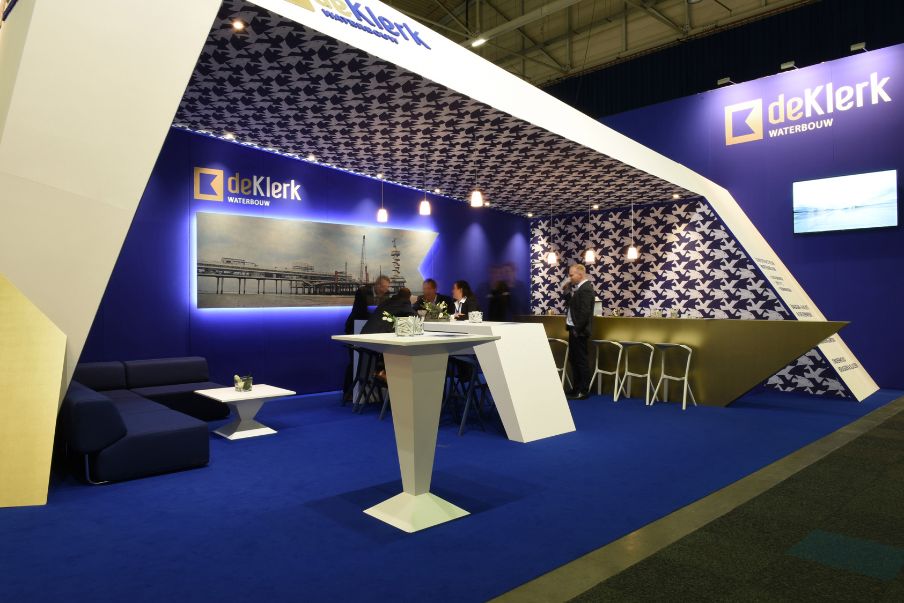
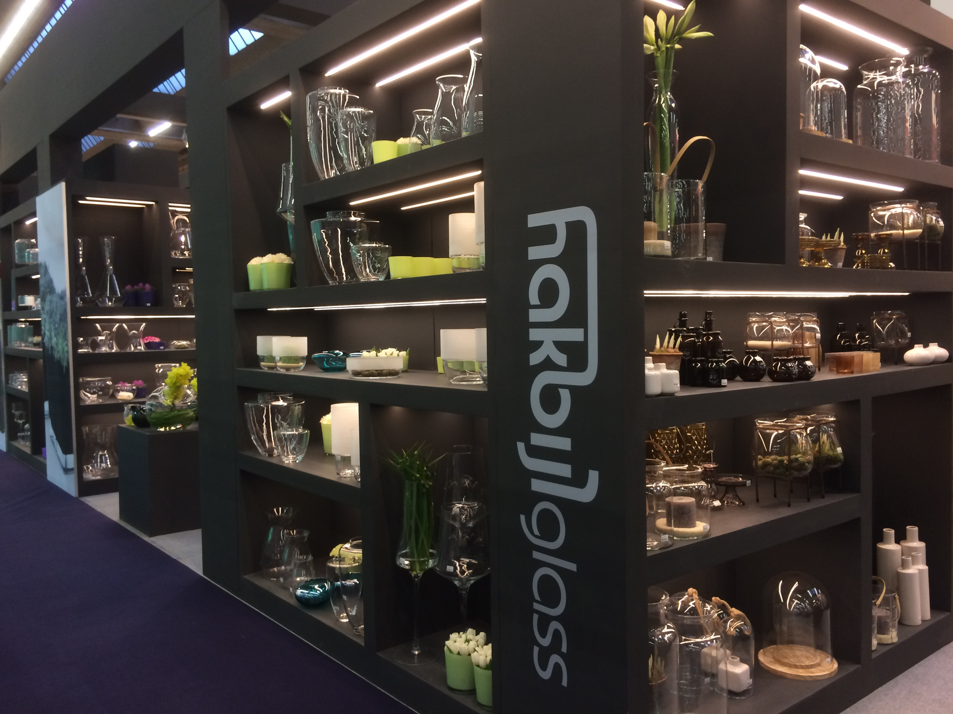
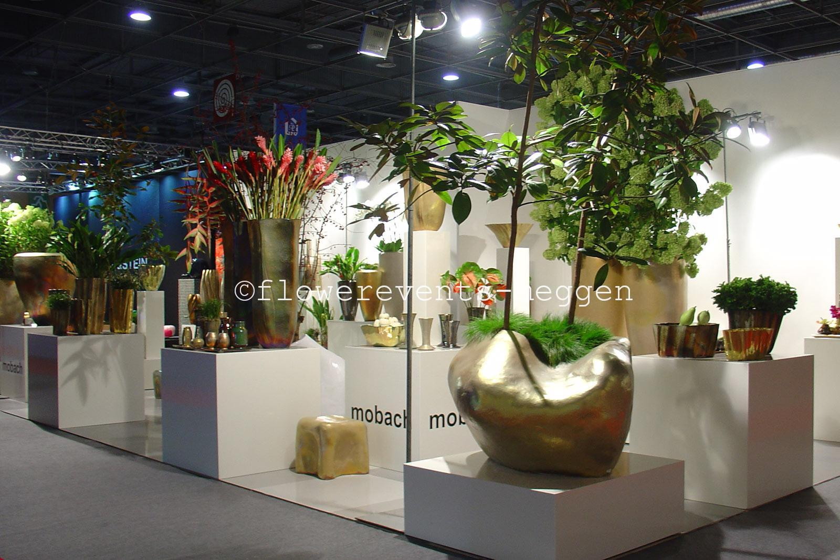

Slide 16
1e gesprek opdrachtgever

Slide 17
Gesprek opdrachtgever
Verkoopgesprek 2.0
Wat is verkopen?
Wat weet je nog over verkopen?
Bereid in de groep vragen voor
Do’s & Don’ts
Noteer de belangrijkste randvoorwaarden en wensen van de opdrachtgever

Slide 18
Projectbeschrijving
Opdrachtgever en omgeving
Beschrijf wie de opdrachtgever is (NAW gegevens, functie)
Beschrijf de omgeving waarin het op te leveren product moet komen (maten, omstandigheden, situatiebeschrijving)
Op te leveren product
Beschrijf de eisen waaraan het op te leveren product moet voldoen.
Noteer het totaalbudget en hoe dit budget verantwoord moet worden.
Maak een overzichtelijk schema met daarin de belangrijke stappen van het tijdspad van ontvangst tot oplevering.
Dit is de globale planning tot aan de deadline.
Kwaliteitseis:
De planning is een noodzakelijk hulpmiddel om alle betrokkenen een beeld te geven van de te nemen stappen. Een ander moet het project volledig begrijpen als die de projectbeschrijving leest!

Slide 19
Communicatie deelopdracht 1: Individueel profiel
Communicatie deelopdracht 2: Samenwerkingsovereenkomst
Projectbeschrijving; je legt in de projectbeschrijving uit wat de opdracht is en hoe je die wilt gaan uitvoeren.

Slide 20
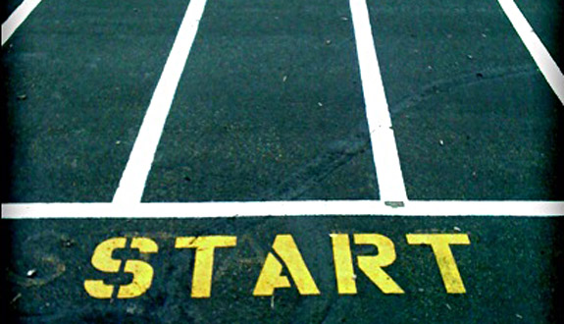
Communicatie deelopdracht 1: Individueel profiel
Leerdoelen
Na het maken van dit leerarrangement kun je:
Je jezelf presenteren aan groepsgenoten.
Verwoorden wat je sterke en zwakke kanten zijn.
Aangeven wat je wel en niet prettig vindt in een samenwerking.
Verwoorden hoe jij je rol in de groep vorm wilt geven.
Aangeven hoe jij momenteel in je studie staat en welke doelen je nastreeft binnen en buiten dit project.
Samenwerken
Deze opdracht voer je uit voor de echte start van de samenwerking.
Leerproduct
Je levert een profiel op waarin jij jezelf voorstelt. De vorm waarin je het profiel vorm geeft, is vrij. Houd er rekening mee dat teamgenoten de opbrengst gaan lezen.
Leerpad Dit onderdeel werk je uit voor de opstart van IBS Stand op een beurs t.b.v. groepsvorming.
Na afronding van dit onderdeel print je het document uit.
In een volgende bijeenkomst lees je de uitwerking van je groepsgenoten.
Je kunt voorkeuren aangeven voor groepsgenoten.

Slide 21
Ga naar de PPT presentatie Test en Feedback ten behoeve van groepsvorming. Deze gebruik je
bij het maken van een individueel profiel.

Slide 22
Communicatie deelopdracht 2: Samenwerkingsovereenkomst
Samenwerken
Het samenwerkingscontract vindt zijn basis in het overleg dat jullie samen hebben. In het overleg:
Is er ruimte voor inbreng van ieder groepslid.
Ontstaat er consensus over de werkafspraken, verwachtingen, projectdoelen, mijlpalen, deadlines en succescriteria.
Worden er duidelijke besluiten genomen.
Leerdoelen
Na het maken van dit leerarrangement kun je/kunnen jullie:
Duidelijke werkafspraken maken op basis van de individuele profielen.
Verwachtingen en verwoorden.
(Mijlpalen, deadlines en)werkoverleggen vastleggen.
Succescriteria formuleren voor het gehele project.
Leerproduct
Je levert een als groep een samenwerkingsovereenkomst op waarin jullie met elkaar duidelijk vastleggen hoe de samenwerking idealiter verloopt.
De overeenkomst is digitaal uitgewerkt, goed leesbaar en begrijpelijk. De gehele groep ondertekent het document.
Bijeenkomsten
Deze opdracht dient te worden afgerond voor de opstart van de IBS.
Leerpad Dit onderdeel werk je uit voor de opstart van de IBS:
Ieder groepslid leest de individuele profielen van groepsgenoten.
In een eerste overleg bepalen jullie samen hoe de samenwerking moet gaan verlopen.
Stellen jullie een samenwerkingsovereenkomst op.
Ondertekent ieder groepslid de samenwerkingsovereenkomst.
De samenwerkingsovereenkomst wordt in Teams geplaatst in de groepsmap (wordt aangemaakt).

Slide 23
Om zelfstandig door te nemen

Slide 24
Wat zijn Trends ook al weer??

Slide 25
Definitie trend
Een trend is een ontwikkeling van een bepaalde richting op langere termijn. Trends worden vaak aangeven door modeontwerpers en kunnen voortkomen uit een rage waar ontwerpers dan verder op inhaken. Een trend duurt langer dan een seizoen en is altijd van invloed op het komende seizoensbeeld.

Slide 26
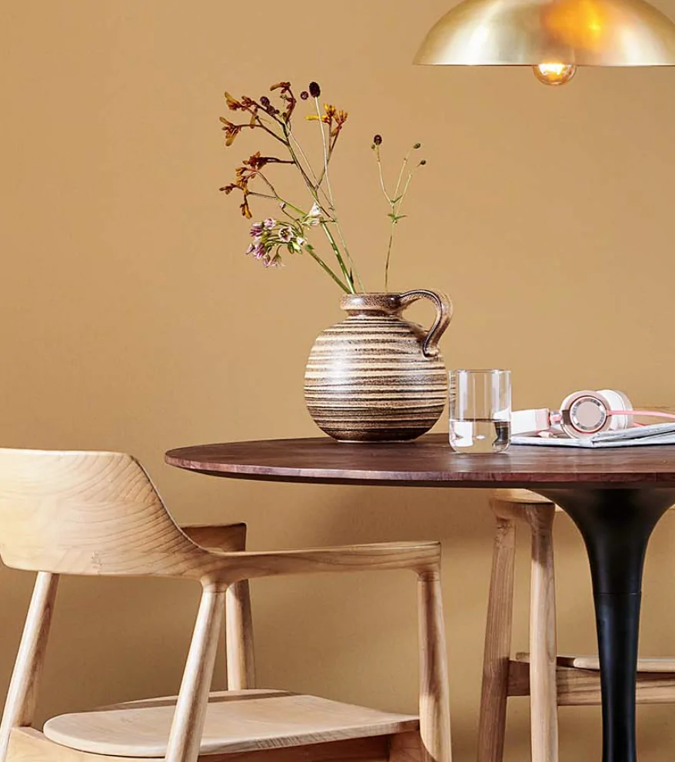
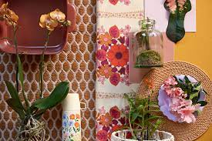
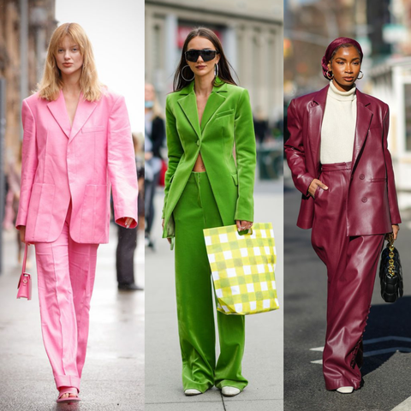
Trends
Mode
Interieur
Bloemen en planten

Slide 27
https://www.bloemenbureauholland.nl/artikel/groenbranche-trends-2021
Trends Bloemenbureau
Holland (BBH )2022:
Fresh Start
Bright and Breezy
Traditional Sentiment
Wellness Bubble
Onderzoek de huidige Trends
(huiswerk)

Slide 28
Huiswerk 19 september
Individueel profiel
Projectomschrijving
onderzoek Trends 2023 individueel/ creatief moodboard passend bij trend
Check of de afronding SOB kan plaats vinden op vrijdag 11 november.

Slide 29
Stands ontwerpen

Slide 30
Ontwerp als groep
10 schetsen van stands.
Zorg voor variatie.
Maak gebruik van de juiste tekentechnieken
Het gaat hier om een stand op hoofdlijn.
Houd het bij hoofdvormen → dus niet in detail tekenen
Gebruik je fantasie
Speel met verschillende in- en uitgangen in de stand

Slide 31
Selectie
Maak als groep een eerste selectie van interessante vormen/ontwerpen.
Houd de ideeën voor jezelf.

Slide 32
Styling in de stand

Slide 33
Trend, stand, arrangement
Hoe maak je een geheel van je stand?
Relatie met:

Slide 34
Eyecatchers in de stand
Wat zijn eyecatchers?
Blikvangers
Aandachttrekkers
Geluid/licht/kleur…
Zoek voorbeelden en bespreek ze met de groep.

Slide 35
Productverhaal
Storytelling
Hoe vertel je een verhaal in de stand
Pr
Aankleding
Sfeer
enz

Slide 36
Jezelf presenteren in de stand

Slide 37
Beleving in de stand

Slide 38
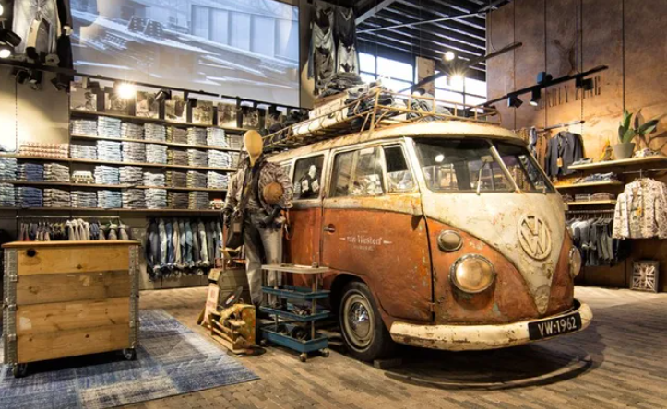
Beleving: De zintuigen prikkelen
Hoe zorg je voor beleving in de stand?
Is dit voldoende?
Kan er nog meer?

Slide 39
Wat levert ‘beleving’ op?

Slide 40
Welke belevingen houden jou langer in een winkel?
Opdracht:
Noteer een aantal belevingen die jou wel aanspreken.
Delen in de groep

Slide 41
Hoe creëer je beleving?
Inzetten van de zintuigen
Werk in je groepje aan de volgende opdracht:
Hoe kan ik een zintuig inzetten?
Brainstorm over algemene mogelijkheden (ieder groepje loot een ‘zintuig’).
Deel je ervaringen in de groep.
Brainstorm over mogelijkheden voor jullie stand.
Noteer de uitkomst bij je ontwerpinspiraties.

Slide 42
Duurzaamheid in de stand

Slide 43
Duurzaamheid

Slide 44
Duurzaamheid & ontwerpen
Doel: Een plan m.b.t. duurzaamheid in de stand
Werkwijze:
Brainstorm
Verdieping in duurzaamheid
Beschrijf het plan en de eisen in een halve a4.
Deel het plan met de groep

Slide 45
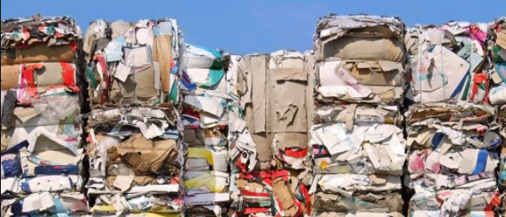
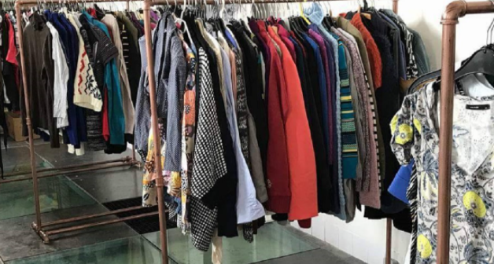
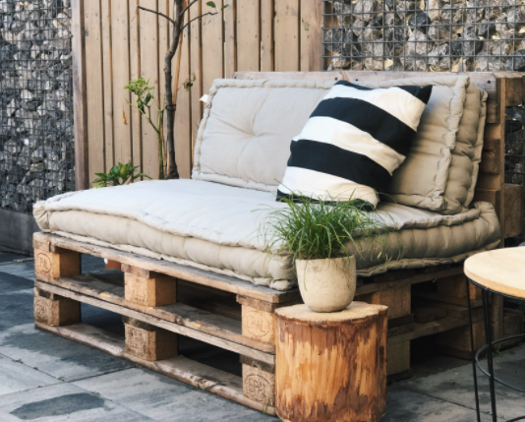
Duurzaamheid & ontwerpen
Klimaatopwarming, plastic soup, het kappen van bossen, massaconsumptie, dat willen we niet!!
Duurzaam ontwerpen dus!
Hergebruik: Opnieuw gebruiken van het product (bv stoel, kleding )
Recycling: Opnieuw gebruiken van materialen (bv papier)
Upcycling: afvalstof omzetten naar een nieuw product
(bv pallets worden een bank, binnenbanden worden een tas)

Slide 46
Duurzaamheid & materiaal
Deel je visie uit de eerdere les

Slide 47
Duurzame productie en consumptie

Slide 48
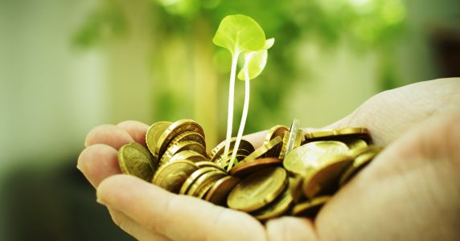
Verantwoorde consumptie en productie; SDG 12 uitgelegd - YouTube

Slide 49
Wat is duurzaamheid??

Slide 50
Wat is het verschil tussen duurzame consumptie & productie?

Slide 51
Welke voorbeelden ken je van duurzame consumptie en/of productie?

Slide 52
Hoe ziet duurzame consumptie/productie in de bloemenbranche eruit?

Slide 53
Hoe gaan jullie rekening houden met duurzame consumptie & productie in de stand?

Slide 54
Inplannen functioneringsgesprekken

Slide 55
Voorbereiden gesprek opdrachtgever

Slide 56
Expertreview
Doel: feedback van begeleiding vóór de presentatie. Doe er je voordeel mee.
Datum:
De volgende zaken voorbereiden:
ieder team presenteert het plan
jullie ontvangen feedback van

Slide 57
Keuzes maken
Proces:
- geef ieder groepslid ruimte om ideeën aan elkaar te presenteren
- Bespreek per idee voor- en nadelen
- Bepaal gezamenlijk wat de beste ideeën zijn
- kom tot groepsontwerpen
Belangrijke criteria:
Creatief
Passend bij de trend
Unaniem enthousiast

Slide 58
Opzet/inhoud van het adviesgesprek
Hoe pak je het adviesgesprek idealiter aan?
Schetsen tonen
Uitleg bij schetsen
Inkoop/materialen regelen
Jezelf voorstellen
Trend uitleggen
Moodboard tonen
Budget/voorcalculatie
Aanvullingen
Maquette tonen
Powerpoint/structuur
Onderbouwing waarom
Overtuigend overkomen
Arbo en veiligheid
Gedachten bij trend
Proces
Materiaalkeuze
Maten
Rolverdeling en weten wie wat zegt
Rode draad

Slide 59
Onderbouwen/verhaal opdrachtgever
Relatie met wensen opdrachtgever
Relatie met de trend
Relatie met duurzaamheid
Verwoorden en verbeelden van het proces
Inschatting van de kosten (realistisch)
Rol en plaats bloemwerk

Slide 60
Planning m.b.t. presentatie opdrachtgever
Week … werken aan alles m.b.t. overdracht aan ideeën aan opdrachtgever

Slide 61
Uitvoeringsvoorbereiding
Definitief ontwerp
Uitvoeringsplanning
Voorcalculatie/inkooplijst/leveranciers

Slide 62
Koopt in en beheert voorraad

Slide 63
Voorcalculatie
Een schatting van alle kosten/kostenposten.
Het onderzoeken van de inkoopkanalen.
Ruim altijd een post onvoorzien in.

Slide 64
Koopt in en beheert de voorraad
Je werkt volgens instructies en bedrijfsprocedures.
Je overlegt met je leidinggevende over de inkoop.
Je stelt tijdig vast welke producten er in welke hoeveelheid nodig zijn en koopt deze tijdig in.
Kent de markt en de spelers daarin.
Je pikt signalen op van klanten over de behoefte en verwachtingen over het assortiment.
Je zorgt voor de registratie van de voorraad en binnengekomen producten.
Je toont inzicht in de kwaliteit van de producten.
Je hebt kennis van producten en assortiment (naam en kenmerken van de producten)

Slide 65
Budget per groep
Verantwoordelijke
Hoe verantwoorden?
Overeenkomst/contract

Slide 66
Kaders/eisen rondom budget
Toegekend budget: 125 euro per team
Vanuit ieder team is er 1 verantwoordelijke
Budget wordt uitgekeerd aan verantwoordelijke door TEU
Het gehele team tekent voor ontvangst en verantwoording budget
Alle aankopen worden volledig met bonnen verantwoord
De uitgaven worden in een vaststaand Excell-bestand op een rij gezet

Slide 68
Verantwoording in Excell

Slide 69
Uitvoeringsvoorbereiding

Slide 70
Uitvoeringsplanning
Wat is het doel van die planning?
Wanneer voldoet de planning?

Slide 71
Advies: maak een werkanalyse
Betekenis: een schema waarin handelingen chronologisch worden uitgewerkt.
Wat: welke actie vindt er plaats?
Hoe: met welke technieken
Waarmee/hoeveel: met welke materialen en gereedschappen?
Wie: wie voert/voeren de actie uit?
Wanneer: wanneer moet de actie af zijn

Slide 72
Voorbeeld werkanalyse
Wat | Hoe | Waarmee/hoeveel | Wie | Wanneer
Wanden op maat zagen | Op 1 m breed en 2.44 hoog | Zaag bouwmarkt, decoupeerzaag, handzaag | Coby | 20 jan 2022
Wanden plaatsen en aan elkaar bevestigen | Haakse hoek t.o.v. elkaar. Naadloze sluiting tussen de 2 platen | Boormachine/schroefmachine, hoeksteunen, schroeven 1 cm lang | Ruud | 21 jan 2022 12.00 uur
Wanden behangen | Bloembehang verticaal plaatsen. Naadloze aansluiting, doorlopen print | 3 rollen bloembehang, behanglijm, behangtafel, enz. | Coby/Ruud | 21 jan 2022 17.00 uur

Slide 73
Informatiebordje

Slide 78
Functie
Informeren
Instructie geven, vertelt over de weg/te nemen acties.
Sfeer uitstralen. Qua kleur, vorm, materiaal
Uitnodigend → positieve taal
Uiterlijk
Digitaal
Op papier
Handgeschreven of getypt.
Onderdelen
Naam
Trend
Makers
Opdracht
Informatie
De soorten trends
Welke mensen maakten het?
Examenjaar
De opdracht
Foto’s/sneak preview/groepsfoto
Plaats
Waar komt het bordje te staan/hangen.
Groepsfoto

Slide 79
Schouw

Slide 80
Wat is een schouw?
Een visuele presentatie van het totale ontwerpproces.
De groep toont het totale ontwerpproces in een logische volgorde aan de toehoorders.
De toehoorders zijn in dit geval de docent en rest van de klas.

Slide 81
Beoordelingscriteria
De schouw: volledigheid
De schouw is volgbaar en logisch van opzet. Er is sprake van een begin, midden en eind.
De schouw is qua ordening duidelijk één geheel.
De schouw is compleet.
De schouw: uitstraling
De schouw is op verrassende wijze uitgevoerd (beleving, aansluiting, trend, digitale ondersteuning)

Slide 82
Wat toon je?
Alle producten die gemaakt zijn tijdens het proces. (zowel de individuele als de groepsproducten)

Slide 83
Hoe toon je?
In logische volgorde
Met duidelijke mondelinge toelichting door alle leden van de groep (evenwichtige verdeling)
Digitaal
In de juiste sfeer
Bv in een powerpoint, filmpje …

Slide 84
Proefschouw
Eén groep doet een proefschouw op: 11-1-22 om 14.00 uur door groep Rachel, Maartje, Dyoni
De hele klas kijkt mee.
De presenterende groep krijgt feedback en kan de schouw verbeteren/aanpassen
De overige groepen gebruiken deze feedback voor hun eigen schouw.

Slide 85
Inplannen schouw en eindevaluatie
Dinsdag 18 januari Toets 2 Schouw
TEU
11.15 – 11.45 uur janine, aniek, esmee
12.00 – 12.30 uur geertje, isa, nancy
12.45 – 13.15 uur robin lara
OTD
13.30 – 14.00 uur jessie, vera, ruby
14.15 – 14.45 uur maartje, dyoni, rachel
15.00 – 15.30 uur luuk, sam, simone

Slide 86
Uitvoering

